Slide 1

NÁZEV ŠKOLY: Základní škola praktická a mateřská škola Toužim, příspěvková organizace
AUTOR: Marcela Kaderová
ČÍSLO PROJEKTU: CZ.1.07/1.4.00/21.0613
TEMA: SAMETOVÁ REVOLUCE
NÁZEV: VY_32_INOVACE_D_ 19_SAMETOVÁ REVOLUCE

Slide 2
ANOTACE
Druh učebního materiálu: Prezentace na interaktivní tabuli.
Anotace: Prezentace slouží k výkladu nebo k procvičení učiva – SAMETOVÁ REVOLUCE, součástí je jednoduchý test.
Očekávaný výstup: Seznámení se s učivem, upevnění a prohloubení znalostí.
Ročník: 9.ročník ZŠP
Materiál ověřen: 22.5. 2012

Slide 3
OBSAH – SAMETOVÁ REVOLUCE 1989
CHARTA 77
DEMONSTRACE
17. LISTOPAD 1989
SAMETOVÁ REVOLUCE

Slide 4
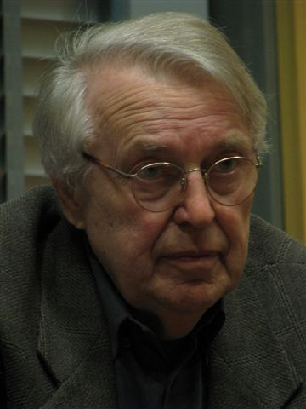
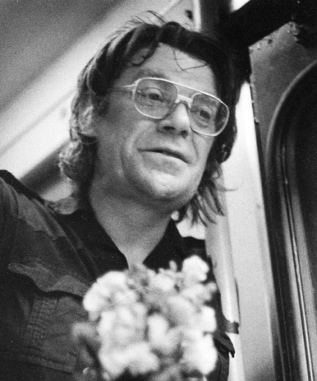
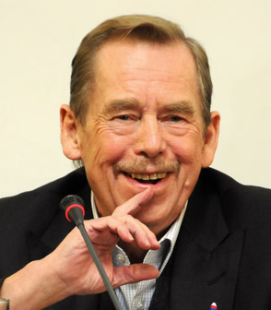
CHARTA 77
CHARTA 77 je prohlášení odpůrců totalitního režimu.
Požaduje návrat k demokratickému zřízení.
Signatáři Charty 77 byli režimem pronásledovaní.
Představitelé Charty 77 byli například Václav Havel, Pavel Kohout, Jan Němec.
Úkol: Zakroužkuj Václava Havla.
obr.1 obr.2 obr.3

Slide 5
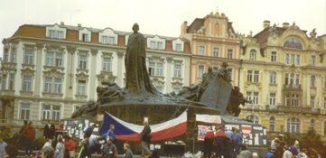
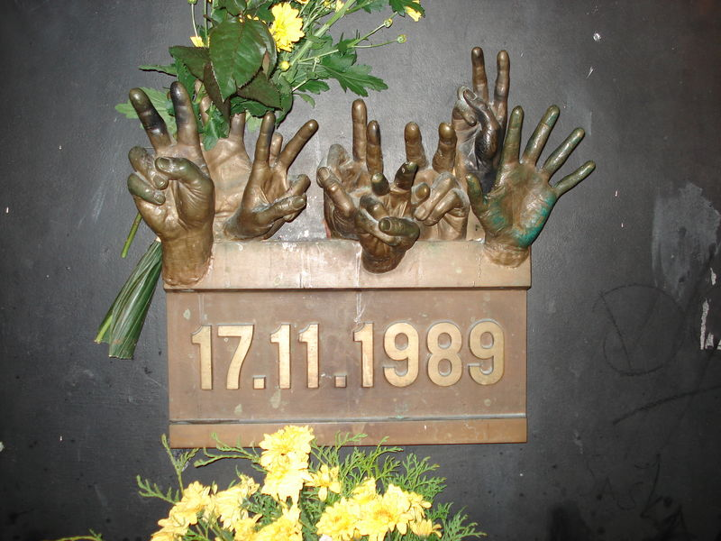
demonstrace
• Občané jsou stále více nespokojeni.
• Demonstrace jsou stále častější.
• Odpor proti režimu vrcholí v listopadu 1989.
obr.4 obr.5

Slide 6
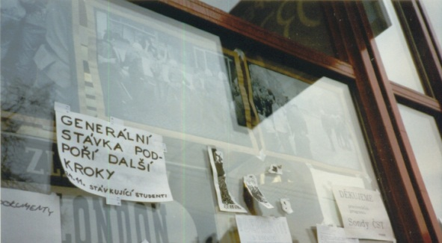
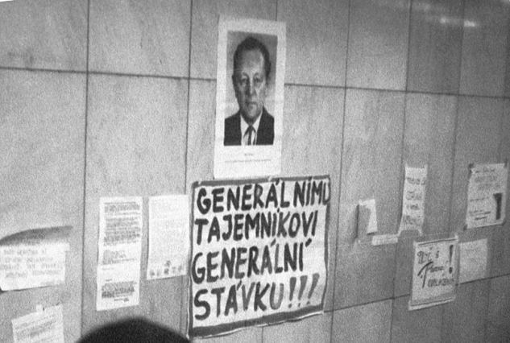
17. LISTOPAD 1989
Demonstrace přerostla v protikomunistickou akci.
Občané požadovali odstoupení komunistické vlády.
obr.7
obr.6

Slide 7
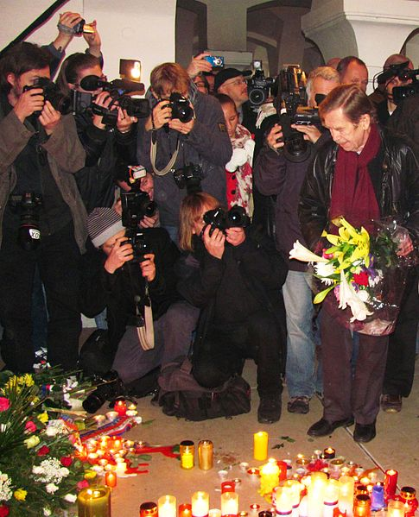
17. Listopad 1989 – SAMETOVÁ REVOLUCE
DEMOKRACIE VÍŤĚZÍ!
Prezidentem svobodného Československa je zvolen Václav Havel.
Sametová revoluce = revoluce, která nemá oběti na životech.
obr.8

Slide 8
TEST – NESPRÁVNÉ ŠKRTNI
1. Dokument, ve kterém byla kritizována KSČ: a) Charta 77
b) Politika 77
2. Signatářem dokumentu byl také: a) Klement Gottwald
b) Václav Havel
3. Demonstrace jsou stále: a) méně častější
b) stále častější
4. Vyvrcholením byla demonstrace: a) 17. listopadu 1989
b) 17. října 1989
5. Totalitní vláda: a) padla
b) zůstala
6. Prezidentem byl zvolen: a) Ludvík Svoboda
b) Václav Havel

Slide 9
ZDROJ
Obr.1 - KUBÍK, Mariusz. Wikipedia.cz [online]. [cit. 12.9.2012]. Dostupný na WWW: <http://commons.wikimedia.org/wiki/File:2008.03.12._Pavel_Kohout_by_Kubik_02.JPG?uselang=cs>.
Obr.2 - http://cs.wikipedia.org/wiki/Soubor:Jiri_Nemec_1983_1.jpg
Obr.3 - SLÁMA, Ondřej. Wikipedia.cz [online]. [cit. 12.9.2012]. Dostupný na WWW: <http://cs.wikipedia.org/wiki/Soubor:V%C3%A1clav_Havel_cut_out.jpg>.
Obr.4 - PIERCEPT. Wikipedia.cz [online]. [cit. 12.9.2012]. Dostupný na WWW: <http://cs.wikipedia.org/wiki/Soubor:Prague_November_1989_-_Old_Town_Square_Memorial.jpg>.
Obr.5 - http://cs.wikipedia.org/wiki/Soubor:17listopadu89_pomnik_%28detail%29.JPG
Obr.6 – PIERCETP. Wikipedia.cz [online]. [cit. 12.9.2012]. Dostupný na WWW: <http://cs.wikipedia.org/wiki/Soubor:Prague_November_1989_-_Announcements.jpg>.
Obr.7 - ŠJŮ. Wikipedia.cz [online]. [cit. 12.9.2012]. Dostupný na WWW: <http://cs.wikipedia.org/wiki/Soubor:Praha_1989,_gener%C3%A1ln%C3%ADmu_tajemn%C3%ADkovi_gener%C3%A1ln%C3%AD_st%C3%A1vku_%2801%29.jpg>.
Obr.8 - SEDLECKÝ, David. Wikipedia.cz [online]. [cit. 12.9.2012]. Dostupný na WWW: <- http://cs.wikipedia.org/wiki/Soubor:N%C3%A1rodn%C3%AD_t%C5%99%C3%ADda_(2010).jpg>.

